Slide 1
R-SESİ HECE-KELİME
r
R

Slide 2
R-SESİ HECE-KELİME
e
r
er

Slide 3
R-SESİ HECE-KELİME
a
r
ar

Slide 4
R-SESİ HECE-KELİME
i
r
ir

Slide 5
R-SESİ HECE-KELİME
o
r
or

Slide 6
R-SESİ HECE-KELİME
r
e
re

Slide 7
R-SESİ HECE-KELİME
r
a
ra

Slide 8
R-SESİ HECE-KELİME
r
i
ri

Slide 9
R-SESİ HECE-KELİME
r
o
ro

Slide 10
R-SESİ HECE-KELİME
ro
l
rol

Slide 11
R-SESİ HECE-KELİME
la
r
lar

Slide 12
R-SESİ HECE-KELİME
le
r
ler

Slide 13
R-SESİ HECE-KELİME
te
r
ter

Slide 14
R-SESİ HECE-KELİME
re
t
ret

Slide 15
R-SESİ HECE-KELİME
ra
t
rat

Slide 16
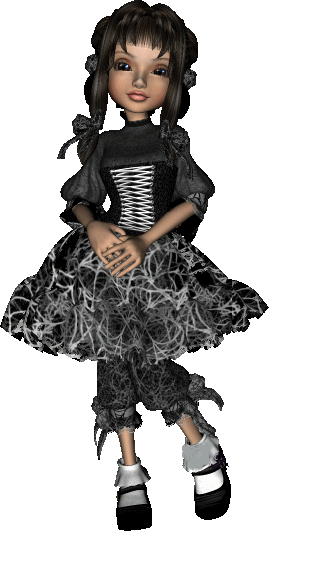
R-SESİ HECE-KELİME
ra
na
Rana

Slide 17
R-SESİ HECE-KELİME
e
ren
Eren

Slide 18
R-SESİ HECE-KELİME
e
rol
Erol

Slide 19
R-SESİ HECE-KELİME
ta
ner
Taner

Slide 20
R-SESİ HECE-KELİME
i
rem
İrem

Slide 21
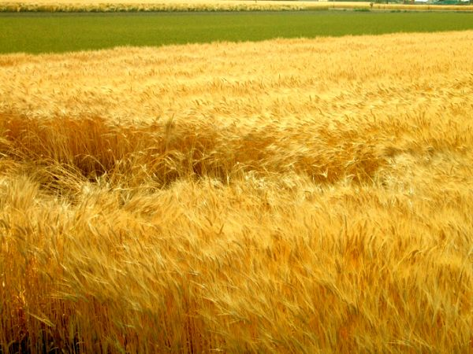
R-SESİ HECE-KELİME
tar
la
tarla

Slide 22
R-SESİ HECE-KELİME
ta
ra
tara

Slide 23
R-SESİ HECE-KELİME
te
rak
tarak

Slide 24
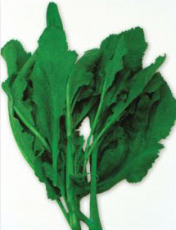
R-SESİ HECE-KELİME
te
re
tere

Slide 25
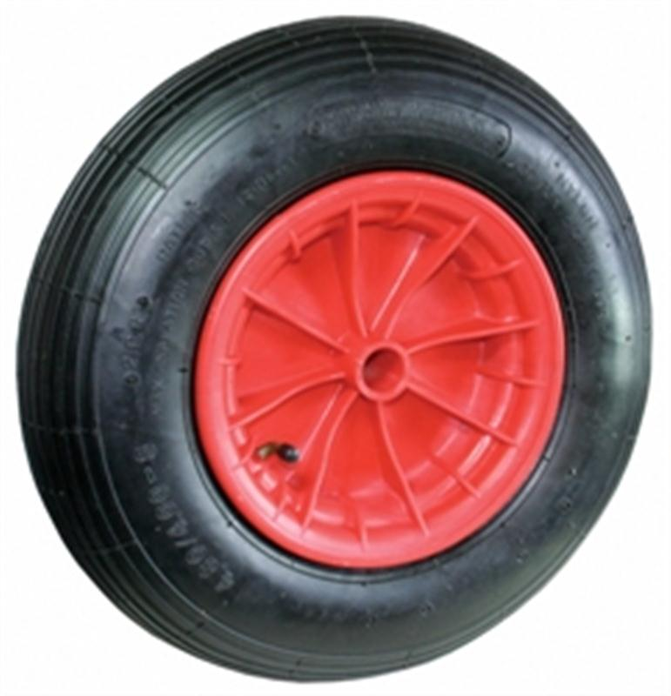
R-SESİ HECE-KELİME
te
ker
teker

Slide 26
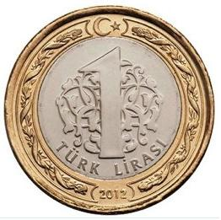
R-SESİ HECE-KELİME
li
ra
lira

